Slide 1
Bilgisayar Grafikleri Dr.Cengiz Güngör
3 Boyutlu Gösterim

Slide 2
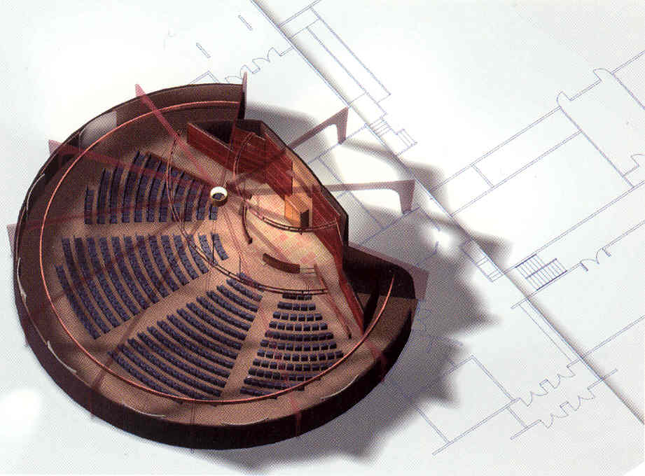
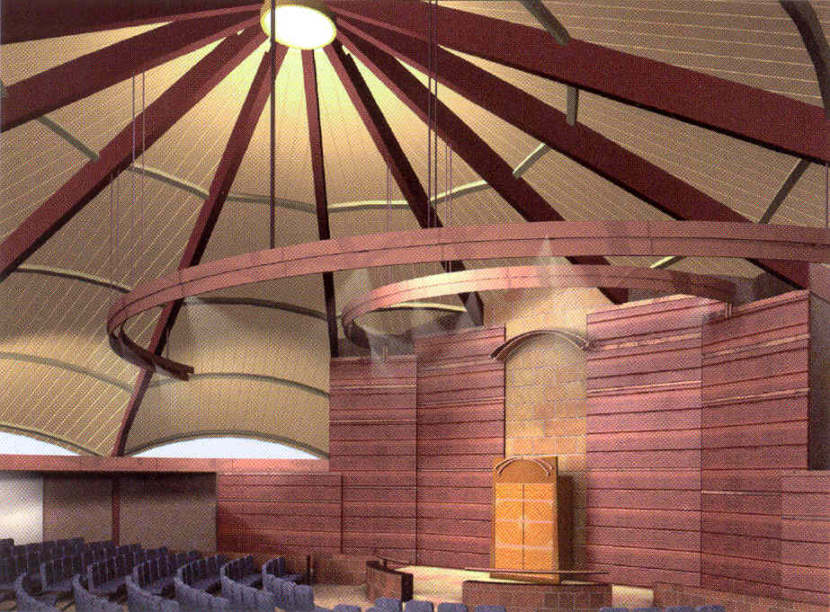
Kapsam
Sahneye 3 boyutlu bakış
Yansıtma / Projeksiyonlar
Paralel ve perspektif bakış

Slide 3
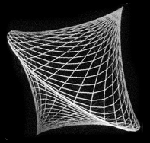
Kapsam
Derinlik vurgusu (depth cueing) ve saklı yüzeyler
Görünür çizgi ve yüzeylerin tespiti

Slide 4
Kapsam
Yüzey görüntülerinin oluşturulması

Slide 5
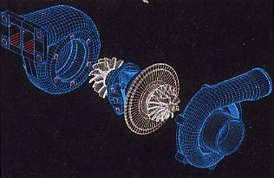
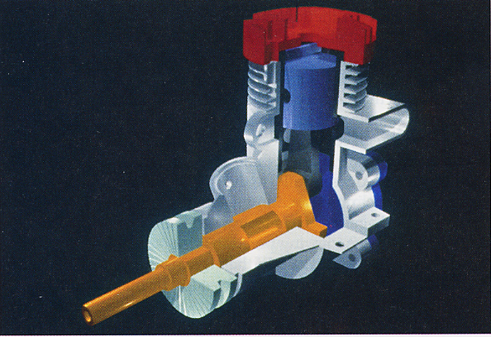
Kapsam
Ayrılan veya kesit alınan görüntüler

Slide 6
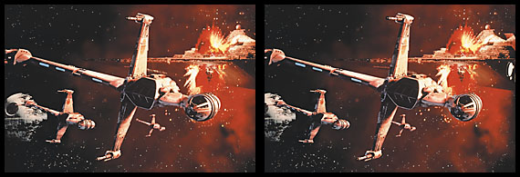
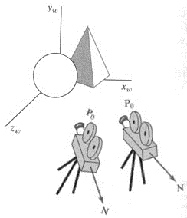
Kapsam
3 boyutlu (stereoscopic) görüntüler

Slide 7
3 boyutlu görüntüleme iş hattı ( Pipeline )
Model koordinatları: MK
Cihaz koordinatları: CK
Model Dönüşümleri
Görüntü Alanı Dönüşümleri
Dünya koordinatları: DK
Normal ya da Birim koordinatlar: NK
Görüntüleme Dönüşümleri
Normalleştirme Dönüşümleri ve Kırpma
Görüntü koordinatları: GK
Projeksiyon koordinatları: PK
Projeksiyon Dönüşümleri

Slide 8
Görüntüleme koordinatları nedir?
3 boyutlu sahnede bir objenin sanki fotoğrafını çeker gibi kamera ayarlamaktır.
Kamera/cep telefonu ekranında ne beliriyorsa çekilen görüntü bir film yüzeyine de o şekilde düşer.
Konum, bakış yönü ve mercek açısına bağlı olarak oluşan görüntü de değişir.

Slide 9
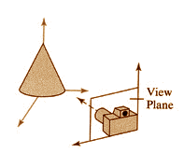
Görüntüleme koordinatlarının oluşumu
Biz sahneye nasıl bakarsak görüntüleme koordinat sistemi (viewing-coordinate) öyle oluşur.
Projeksiyon düzlemi (view-plane) kamera z-eksenine diktir.
Dünya koordinatları görüntü koordinatlarına çevrilir ve sonra projeksiyon düzlemine düşürülür. (Kırpma oldu mu?)
x_{v}
y_{v}
y_{w}
z_{v}
P₀=(x₀ , y₀ , z₀)
x_{w}
z_{w}

Slide 10
Görüntüleme koordinatlarının oluşumu
3 boyutta görüntü düzlemini tanımlarken önce dünya koordinatlarında kamera odak noktası (view reference point ) nerededir onu söylememiz lazım.
Bu nokta, görüntüleme koordinat sisteminin -z yönündedir.
Buna fotoğrafçılıkta obje üzerinde odaklanılan yer deriz.

Slide 11
Görüntüleme koordinatlarının oluşumu
Sonra, pozitif yön olarak kamera z-ekseni alınır, ve bu yön görüntüleme düzlemi için normal vektörü olur ( N ).
Kameranın baktığı yönde bir nokta (P) seçilir ki bu yön normalin yönünü de verir.
-z_{v} eksenidir
OpenGL ve görüntüleme için de bu nokta “bakış noktası” diye bilinir.
y_{v}
x_{v}
x_{v}
y_{w}
z_{v}
N
P₀
P
x_{w}
z_{w}

Slide 12
Görüntüleme koordinatlarının oluşumu
Son olarak, bakışımıza bir üst vektör ( V ) seçeriz.
Tersi durum yoksa bu genelde dünya koordinatlarının pozitif Y yönüdür.
y_{v} ekseni değil o farklı.
V vektörü N vektörüne diktir.
N ve V vektörel çarpılırsa üçüncü vektör olan U oluşur ki bu da N ve V’ye dik olan görüntülemenin x_{v} eksenidir
y_{v}
x_{v}
x_{v}
y_{w}
z_{v}
N
P₀
P
x_{w}
z_{w}

Slide 13
Görüntüleme koordinatlarının oluşumu
Bakış noktası sabit N vektörü değiştirilirse nesne etrafından farklı görüntüler alınabilir.
V
P₀
N
N

Slide 14
Dünya-Görüntüleme Koordinatları dönüşümü
Aslında dünya koordinatlarının görüntü koordi-natlarına çevrilmesi, görüntüleme düzleminin döndürülüp, ötelenerek dünya orijinine yapıştırılmasıdır.
y_{v}
y_{w}
x_{v}
z_{v}
x_{w}
z_{w}

Slide 15
Dünya-Görüntüleme Koordinatları dönüşümü
Önce orijinler çakıştırılır. Yani dünya koordinatları orijinine taşıma yapılır.
y_{v}
y_{w}
x_{v}
z_{v}
x_{w}
z_{w}

Slide 16
Dünya-Görüntüleme Koordinatları dönüşümü
Sonra, döndürmelerle x_{v,}, y_{v} ve z_{v} eksenleri sırasıyla dünyanın x_{w} , y_{w} ve z_{w} eksenlerine çakıştırılır.
y_{w}
y_{v}
y_{v}
x_{v}
z_{v}
x_{v}
x_{w}
z_{v}
z_{w}

Slide 17
Dünya-Görüntüleme Koordinatları dönüşümü
Eğer kamera pozisyonu dünyaya göre (x₀, y₀, z₀), da ise yandaki T matrisi orijin çakıştırması yapar.

Slide 18
Dünya-Görüntüleme Koordinatları dönüşümü
Döndürme işlemleri N vektörü yönüne bağlı olarak 2 veya 3 kez yapılır.
Önce z_{v} yi x_{w} -z_{w} düzlemine çevirmek için x_{w} ekseninde döndürme yaparız.

Slide 19
Dünya-Görüntüleme Koordinatları dönüşümü
Sonra, dünya y_{w} ekseninde dönerek, z_{w} ve z_{v} eksenlerini çakıştırırız.

Slide 20
Dünya-Görüntüleme Koordinatları dönüşümü
En son döndürme dünya z_{w} ekseninde yapılarak y_{w} ve y_{v} eksenleri çakıştırılır.

Slide 21
Dünya-Görüntüleme Koordinatları dönüşümü
Tüm dönüşüm bu matrislerin çarpımıdır:

Slide 22
Dünya-Görüntüleme Koordinatları dönüşümü
Diğer bir yöntem u,v,n vektörlerini bulup, dönme-öteleme matrisini direkt doldurmaktır. Verilen N ve V vektörlerinden birim vektörler hesaplanır:

Slide 23
Dünya-Görüntüleme Koordinatları dönüşümü
(İleride de göreceğiz) verilen V vektörünü direkt kullanıp birim v bulunamaz, u ve n çarpılmalıdır. Sonuç döndürme matrisi:

Slide 24
Dünya-Görüntüleme Koordinatları dönüşümü
Orijinleri çakıştırılan öteleme matrisi aynıdır:

Slide 25
Dünya-Görüntüleme Koordinatları dönüşümü
Birleşik matris R ve T çarpımıdır.

Slide 26
2 boyutta bir dönüşüm örneği
y
₂
P=(5,5)
y′
x′
0 2 4 6
₂
Θ=30⁰
P₀=(4,3)
0 2 4 6
x

Slide 27
2 boyutta bir dönüşüm örneği
Öteleme:
y
0 2 4 6
₂
P
x′
y′
₂
Θ=30⁰
₂ ₄ ₆
P₀
x

Slide 28
2 boyutta bir dönüşüm örneği
Döndürme:
y
0 2 4 6
y′
P
x′
₂ ₄ ₆
P₀
x

Slide 29
2 boyutta bir dönüşüm örneği
Yeni koordinatlar:

Slide 30
2 boyutta bir dönüşüm örneği
Alternatif metot:
y
0 1 2 3
₁
P
x′
y′
₁
n
v
Θ=30⁰
x
P₀
1 2 3

Slide 31
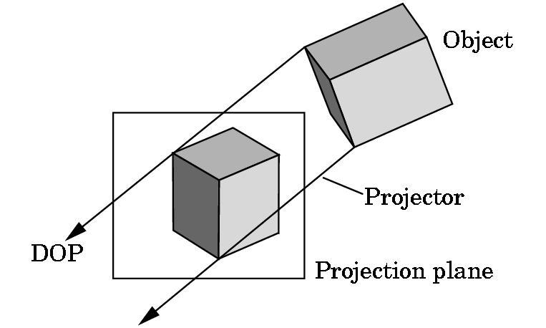
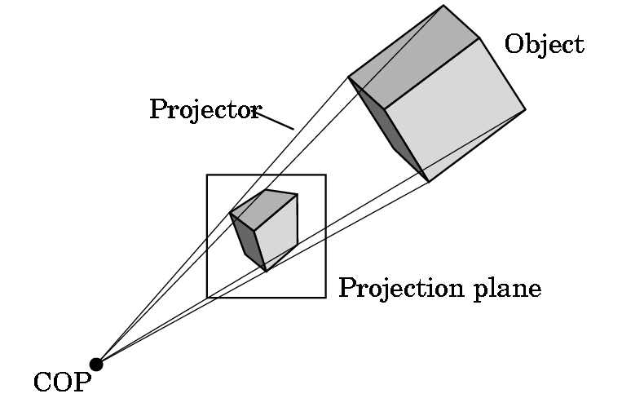
Projeksiyonlar
3 boyutlu sahnemiz içinde dünya koordinatları ile tanımlanan objeler görüntüleme koordinatlarına çevrilince, aslında hepsi 3 boyutlu objeler olan bu şekilleri 2 boyutlu görüntüleme düzlemine rahatça alabiliriz.
İki tip projeksiyon vardır:
-Paralel Projeksiyon
-Perspektif Projeksiyon

Slide 32
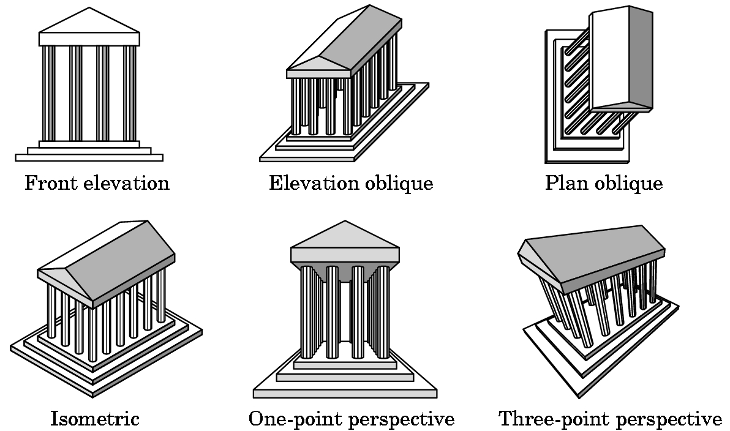
Klasik bakışlar
El çizimleri: Obje ve izleyici arasındaki kurulan özel ilişki tarafından belirlenir.

Slide 33
Paralel Projeksiyonlar
Dünya koordinatlarındaki pozisyonlar görüntü düzlemine paralel çizgilerle taşınır.
Derinlik vurgusu kaybedilir
View
Plane
P₂
P′₂
P₁
P′₁

Slide 34
Paralel Projeksiyonlar
Ortografik paralel projeksiyon
Projeksiyon çizgileri görüntü düzlemine diktir.
Oblik (eğik) paralel projeksiyon
Projeksiyon çizgileri görüntü düzlemine dik değildir.

Slide 35
Ortografik Paralel Projeksiyon
Ortografik dönüşüm matrisi:
z bilgilerini siler.

Slide 36
Ortografik Paralel Projeksiyon

Slide 37
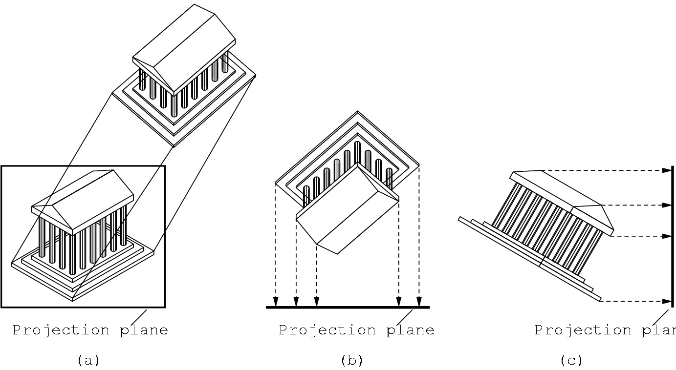
Oblik Paralel Projeksiyon
Projeksiyon çizgileri hala görüntüleme düzlemine ortogonal olarak gelir.
Fakat görüntüleme düzlemi objeye göre farklı açılarda durabilir.
Bu yöntem mimari ve mekanik tasarımlarda sıklıkla kullanılır.

Slide 38
Oblik Paralel Projeksiyon
Paralel çizgiler korunur fakat açılar değil.
Isometrik görünüm: Projeksiyon düzlemi öyle yerleştirilir ki objenin üç yüzü aynı açıyla görüntüye yansır.
Dimetrik görünüm: İki yüzde simetri vardır.
Trimetrik görünüm: Diğerlerine uymayan durumlar.

Slide 39
Oblik Paralel Projeksiyon
Paralel çizgiler korunur fakat açılar değil.
Isometrik görünüm: Projeksiyon düzlemi öyle yerleştiriilir ki objenin üç yüzü aynı açıyla görüntüye yansır.
Dimetrik görünüm: İki yüzde simetri vardır.
Trimetrik görünüm: Diğerlerine uymayan durumlar.

Slide 40
Oblik Paralel Projeksiyon
y_{v}
(x_{p}, y_{p})
(x, y, z)
α
L
φ
x_{v}
(x, y)
z_{v}

Slide 41
Oblik Paralel Projeksiyon
Oblik dönüşüm

Slide 42
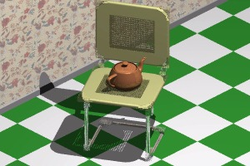
Oblik Paralel Projeksiyon

Slide 43
Perspektif Projeksiyonlar
İlk kez Rönesans döneminde, Donatello, Brunelleschi ve DaVinci tarafından keşfedilmiştir.
Nesneler izleyene ne kadar yakınsa o kadar büyük görünür.
Paralel çizgi değil bir noktada birleşen çizgiler vardır.

Slide 44
Perspektif Projeksiyonlar
Perspektif projeksiyonda obje pozisyonları görüntü düzlemine bir noktada birleşen çizgilerle taşınırlar.
Bu noktaya projeksiyon referans noktası veya projeksiyon merkezi denilir.

Slide 45
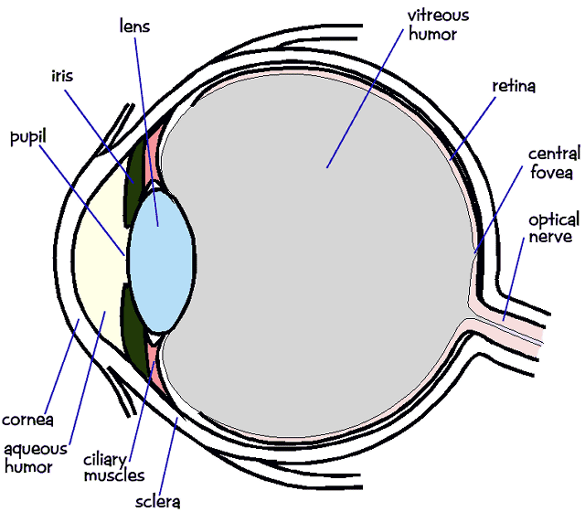
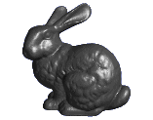
Perspektif Projeksiyonlar
Gerçek dünyada büyük uzak cisimle, yakın küçük cisim aynı boyda görünebilir.
Bu bir göz yanılmasıdır:

Slide 46
Perspektif Projeksiyonlar
3 boyutlu grafiklerde perspektif projeksiyon yaparken, nesne ile gözümüz arasında bir 2 boyutlu projeksiyon düzlemi varmış gibi düşünebiliriz:
Tavşanın boyu ne olur?

Slide 47
Perspektif Projeksiyonlar
Tavşanın boyunu bulmak için trigonometri-deki benzer üçgenler mantığı kullanılacaktır.
X
View plane
P (x, y, z)
(x_{p}, y_{p})
(0,0,0)
x′ = ?
Z
d

Slide 48
Perspektif Projeksiyonlar
Her bir [x, y, z, 1]^{T} noktası görüntü düzlemine düşürülürken z/d ile orantılanır:

Slide 49
Perspektif Projeksiyonlar

Slide 50
Perspektif Projeksiyonlar

Slide 51
Projeksiyon Matrisi
Geometrik dönüşümleri konuşurken, modelleme dönüşümü üzerine odaklanmıştık
Örneğin: öteleme, döndürme ve boyutlandırma Glu.gluLookAt()
Bu işi OpenGL modelview matrisi ile halleder.
Projeksiyonlar için de bir matris vardı
O da OpenGL’de projeksiyon matrisi ’dir.

Slide 52
Görüntü Hacimleri ( View Volumes )
Fotoğraf çeken bir kamerada, görüntüyü aktaran lens tipi sahnenin ne kadarının filme aktarılacağını belirler.
3 boyutlu görüntülemede lenslerimiz vardır ve görüntüye girecek objeler bu lensin görebildiği hacim içerisindedir.
3 boyutlu görüntülemede, dikdörtgen görüntü düzlemi de film gibi kullanılır. Düzlemin kenarları olan x_{v}-y_{v} eksenleri görüntüleme koordinatlarını belirler.

Slide 53
Görüntü Hacimleri
Görüntü hacmi (Kesik Piramit) (Frustum)
Görüntü hacmi
z_{v}
pencere
Arka Düzlem (Back Plane)
pencere
Ön Düzlem (Front Plane)
Arka Düzlem
Projeksiyon Referans Noktası
Ön Düzlem
Paralel Projeksiyon
Perspektif Projeksiyon

Slide 54
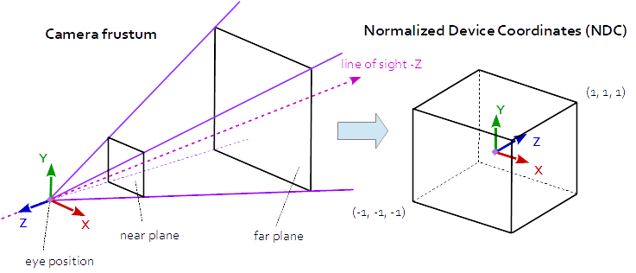
Birim küpe sıkıştırma
Perspektif hacimde normal değerleriyle duran nesne, birim küpe çevrilence yamulur.
Yakın noktalar büyür, uzak noktalar küçülür.
Ancak birim küpün yakın yüzeyindeki görüntü yine perspektiftir.

Slide 55
Kırpma
3 boyutlu kırpma algoritması, kullanılan görüntü hacmi içerisine giren tüm yüzey parçalarını değerlendirmeye alır.
Tümüyle dışarıda kalan parçalar hiç hesaplanmaz.
Bir ucundan hacme girse bile işleme alınır.

Slide 56
Doğruların kırpılması
3 boyutta 6 yüzey testi yapılır.
Her bir yüzeyin: eşitsizliğine bakılır. Test edilen (x,y,z) nokta pozitif değer döndürürse dışarıdadır.
İki ucu da dışarıda olan doğru değerlendirilmez.
Bir ucu içeride olan doğru, diğer yüzlerin testinden de geçmelidir.

Slide 57
Çokgenlerin kırpılması
Çokgenleri kenar noktaları aracılığıyla teste tabi tutabiliriz.
Tüm yüzey testlerinden tümüyle dışarıda cevabı alan çokgen atılır.
Tümüyle hacim içinde olan çokgen işleme alınır.
Bir kenarla kesiştiği, bir kısmının hacim içerisinde kaldığı anlaşılan bir çokgen de işleme alınır.
Kırpmak daha zor, çokgenin tüm piksellerini hesapla, hacimde olmayan pikseller atılacak zaten.

Slide 58
Çokgenlerin kırpılması
Projeksiyon yapma işlemi kırpmadan önce de yapılabilir (matris çarpımı ne de olsa) sonra da yapılabilir.
Sonuçta hacim içinde kalan parçalar görüntüleme düzlemine düşürülecektir.
Son aşama görüntüleme düzleminin içeriğini 2 boyutlu görüntü alanına dönüştürmektir.

Slide 59
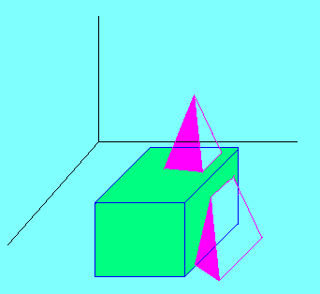
Çokgenleri kırpılması
Görüntü hacmi

Slide 60
Normalize (Birim) hacim kullanımı
Bir sahneyi (masa sandalye gibi) dünyamız üzerinde yerleştirdik, yani model-dünya koordinat dönüşümü yapıldı.
Dünya-görüntüleme dönüşümü de yapıldı.
Bu aşamada görüntüleme koordinatları, kullanılan görüntü hacmine göre projeksiyon koordinatlarına dönüştürülür.
Eğer bunları da kenarları -1,1 aralığında olan bir küp içerisine sıkıştırırsak bu yapıya normalize edilmiş projeksiyon koordinat sistemi deniyor.
Görüntü birim küpün içinde.
Birim küpün ön yüzünde oluşan görüntüyü alıp cihaz koordinatlarına çevirebiliriz.

Slide 61
Normalize edilmiş görüntü hacmi
y
x
(X_{wmax}, y_{wmax}, z_{back})
(X_{vmax}, y_{vmax}, z_{vmax})
z
(X_{wmin}, y_{wmin}, z_{front})
Paralel Kenar
Görüntü Hacmi
(X_{vmin}, y_{vmin}, z_{wmin})
Birim Küp

Slide 62
Normalize küpte kırpma olur mu?
Kırpma daha kolaylaşmadı mı?
Çokgen kenarlarına ait (x,y,z) değerleri (-1,+1) aralığında değilse dışarıdadır…
Böyle yapılıyordur emin olun.
(X_{vmax}, y_{vmax}, z_{vmax})
(X_{vmin}, y_{vmin}, z_{wmin})
Birim Küp

Slide 63
Ortogonal Projeksiyon Normalleştirme

Slide 64
Perspektif Projeksiyon Normalleştirme
Biraz daha zor bir işlem, ama sonucu ilginç.

Slide 65
Perspektif Projeksiyon Normalleştirme
Bunu yaptığımızda perspektif hacmi birim küpe sığdırırız.
Bu küpten alınan ortografik görüntü (rendering) orijinal perspektif hacimden alınan görüntü ile aynıdır, yani?
Bir arabayı aldık eğdik, büktük (önü büyük, arkası küçük oldu) ama aynı görüntü çıktı.

Slide 66
OpenGL‘de Projeksiyon
Projeksiyon Komutları

Slide 67
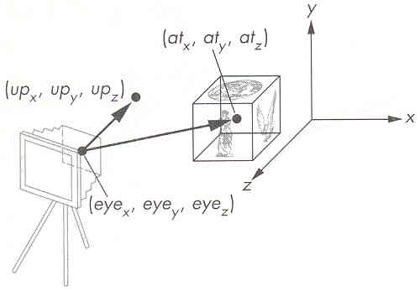
OpenGL Look-At Fonksiyonu
OpenGL utility kütüphanesi (GLU)
VRP: göz noktası (eyex, eyey, eyez)
VPN: bakış yönü (atx, aty, atz) – (eyex, eyey, eyez)
VUP: üst vektör (upx, upy, upz) – (eyex, eyey, eyez)
Glu.gluLookAt(eyex, eyey, eyez, atx, aty, atz, upx, upy, upz);
Bakış pozisyonu

Slide 68
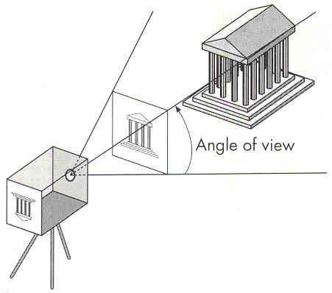
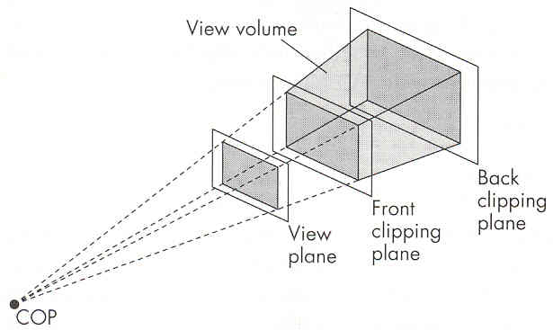
OpenGL’de projeksiyonlar
Görüş açısı, görüş alanı :
Sadece görüş alanına giren obje parçaları gösterilir.
Görüş hacmi (frustum) :
Frustum – kesik piramit.
Görüş alanını belirler.

Slide 69
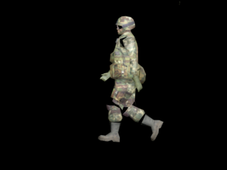
OpenGL’de projeksiyonlar

Slide 70
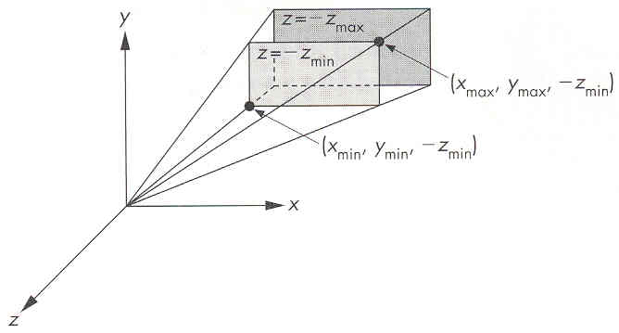
OpenGL’de perspektif
Görüş hacmi (frustum) tanımlama:
Yakın-uzak düzlemler: pozitif sayı ?
➔ z_{max} = – far
➔ z_{min} = – near
Gl.glMatrixMode(Gl.GL_PROJECTION);
Gl.glLoadIdentity( );
Gl.glFrustum(xmin, xmax, ymin, ymax, near, far);

Slide 71
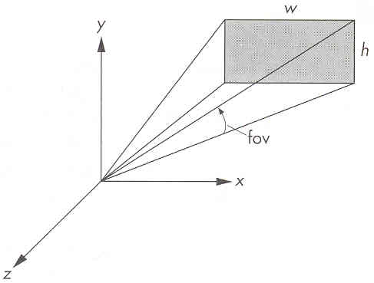
OpenGL’de perspektif
Görüş hacmini daha farklı tanımlama, mercek açısı (field of view) kullanımı:
fovy: Alt-üst düzlem arasındaki açı
(45-60º iyidir)
aspect ratio: en / boy oranı
near sıfır olamaz! (>=0.1)
Gl.glMatrixMode(Gl.GL_PROJECTION);
Gl.glLoadIdentity( );
Glu.gluPerspective(fovy, aspect, near, far);

Slide 72
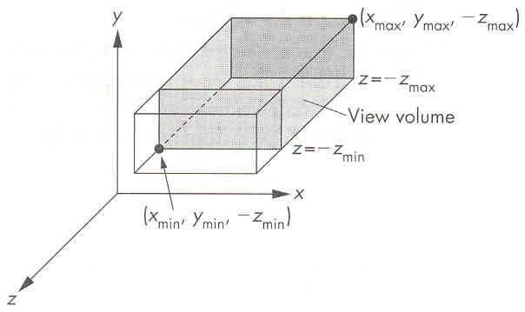
OpenGL’de paralel projeksiyon
Ortografik görüntüleme fonksiyonu:
OpenGL’de paralel projeksiyon için sadece bu fonksiyon var.
near < far olmalı
➔ z_{max} = – far
➔ z_{min} = – near
Gl.glMatrixMode(Gl.GL_PROJECTION);
Gl.glLoadIdentity( );
Gl.glOrtho(xmin, xmax, ymin, ymax, near, far);

Slide 73
Ayrıca düzlem kırpma fonksiyonu
Gl.glClipPlane(id, PlaneParameters); Gl.glEnable(id); // id = GL_CLIP_PLANE0, GL_CLIP_PLANE1, ... // PlaneParameters = Düzlem A,B,C ve D’si . . . Gl.glDisable(id);

